Slide 1
バージョン管理ホスティングサービスと 連携するコース管理システムの開発
矢吹研究室
1042098 野口杏子

Slide 2
目次
背景
eラーニング
LMS
ソフトウェア開発
現状
目的
研究方法
結果
結論

Slide 3
eラーニング
近年インターネットの普及により，パソコンを利用した学習である，eラーニング増えてきている．
eラーニング
教材配布
レポート提出
出席管理
LMS

Slide 4
LMS
LMSを利用すると．．．
デメリット
対面式でなくなるため，行動が把握しにくい
メリット
時間や場所に縛られない
簡単に行動の詳細が把握できる

Slide 5

簡単に行動が把握できる
サーバに行動が記録される
ポートフォリオを作成することが可能
Notes:
教育の役に立つし，学生も自分自身のアピールに役立つ

Slide 6
ソフトウェア開発
しかし，どんな場面でもLMSだけでは学べない
ソフトウェア開発を学ぶ上でパソコンが必須だが，
LMSは対応していない．

Slide 7
ソフトウェア開発に必要なツール
多くのツールが必要だが
LMSには，
ほとんどの機能がない！
ツール | 内容
ソースコード | ソースコードを開発し実行可能なモジュールに変換.
コードインスペクション | 開発されたソースコードが，コーディング等に則しているか検査.
タスクボード | 未作業・作業中・作業済が一目でわかるボード.
バーンダウンチャート | 縦軸に残作業，横軸に時間を表したチャート．これにより，どれだけ作業が行ったか，どれだけ作業が残っているかがわかる.
ビルド，デプロイ | 実行可能なファイルやリソースファイルをひとまとめにパッケージングし，実行環境（検証環境や本番環境）にデプロイ.
テスト | 開発したモジュールが正しく動作するか確認する作業（テスト）をサポート．特に，繰り返しテストをする場合の作業負荷を軽減.
常時結合 | バージョン管理ツールやビルド，テストツールと連携し，開発したアプリケーションのビルド・テストを常に動かすための仕組みを提供.
バージョン管理 | 成果物の変更履歴を管理し，ある時点の状態に復元することが可能．特にソースコードの変更履歴管理に利用され，並列開発にも対応.
リファクタリング | コードの意図をつかみやすく，変更しやすくしたりして改善すること．
wiki | Webブラウザから簡単にWebページの発行・編集などが行える,Webコンテンツマネジメントシステム(CMS)の一つ.
LMSの機能にあるのはWikiぐらいである．

Slide 8
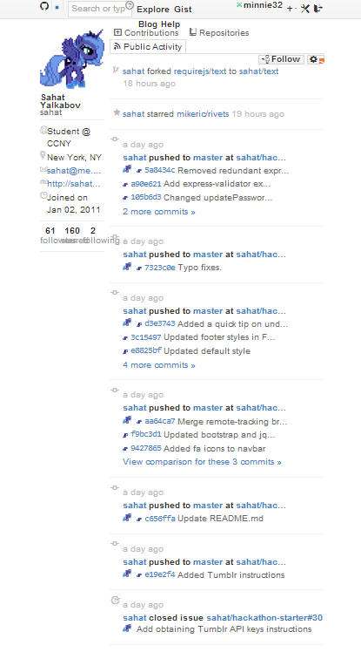
現状
GitHub上のログは
このように表示され
確認することができる

Slide 9



目的
LMSシステム
外部サービス
ログ表示
Notes:
外部のサービスを使うことで，LMSのメリットであるログが見れなくなるので，一か所で見れるように行う

Slide 10
方法
LMSシステム
外部サービス
③表示
②API
①アカウント

Slide 11
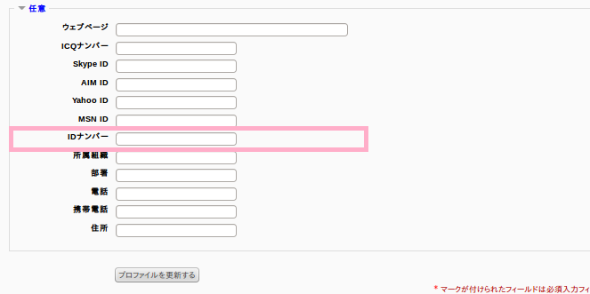
①アカウント
LMSとGitHubのアカウント名が異なるため，結び付けが必要．

Slide 12
②API
プログラムからGitHubにアクセスするもの
Issue，commitなど機能によってたくさんある
APIの 種類 | API | 意味
GET | /users/{sername}/events | ユーザが実行したイベントの一覧を取得する．
GET | /networks/{sername}/{repoName}/events | ネットワーク内でユーザが実行したリポジトリの共有イベントの一覧を取得する．
GET | /orgs/{org}/events | 組織の共有イベントの一覧を取得する．
GET | /repos/{sername}/{repoName}/events | ユーザが実行したリポジトリのイベントを取得する．
GET | /events | 共有イベント名を取得する．
GET | /users/{sername}/events/orgs/{org} | 組織でユーザが実行したイベントの一覧を取得する．
GET | /repos/{sername}/{repoName}/issues/events | リポジトリでユーザが実行したイベントの一覧を取得する．
GET | /users/{sername}/received_events | ユーザが受信したイベントの一覧を取得する．
GET | /users/{sername}/events/public | ユーザの共有イベント名の一覧を取得する．

Slide 13
③表示
Moodleにあるレポート機能を利用する
Moodleのシステム（report/log/user.php）の中にプログラムを書き加えることで，レポートに表示した．

Slide 14
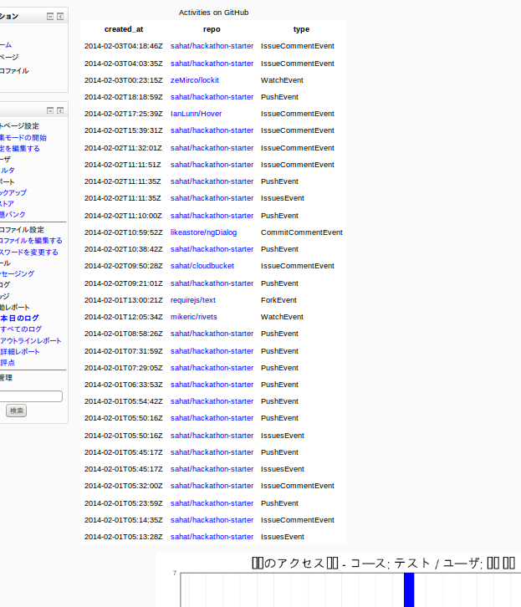
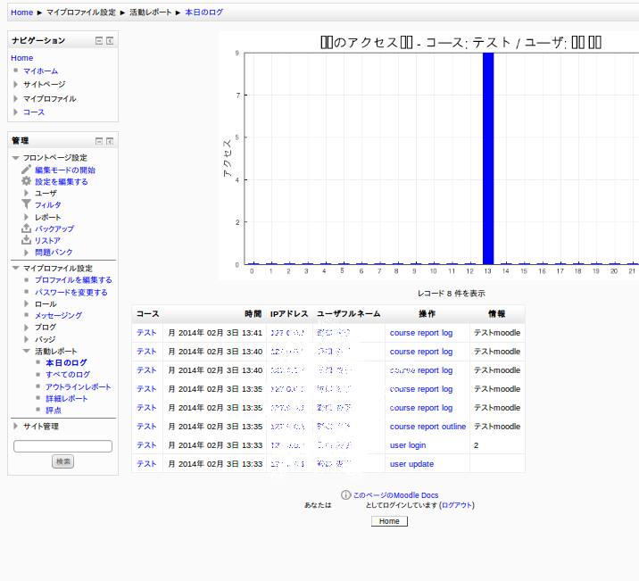
結果
変更後

Slide 15


結論
本手法を応用すれば，教育の現場にGitHub以外のサービスを導入しても，学習者の学習状況を，教師は詳細に把握できるようになると考えられる．
LMSシステム
外部サービス

Slide 16
参考文献
高畠勇人, 渡辺裕, 株式会社テクノロジックアート. アジャイル型開発マネジメント クイックガイド. 株式会社技術評論社, 2013.
Moodle. https://moodle.org/?lang=ja.
GitHub Developer.http://developer.github.com/libraries/.

Slide 17
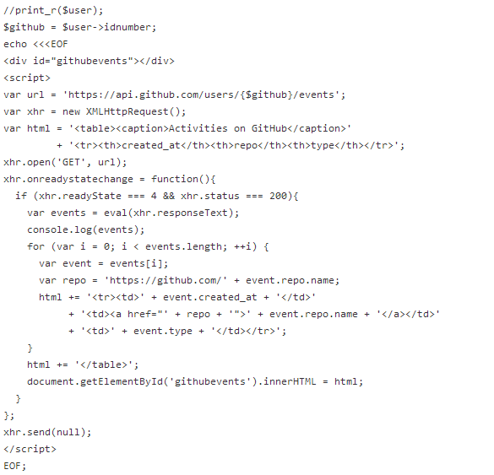
プログラム

